Slide 1
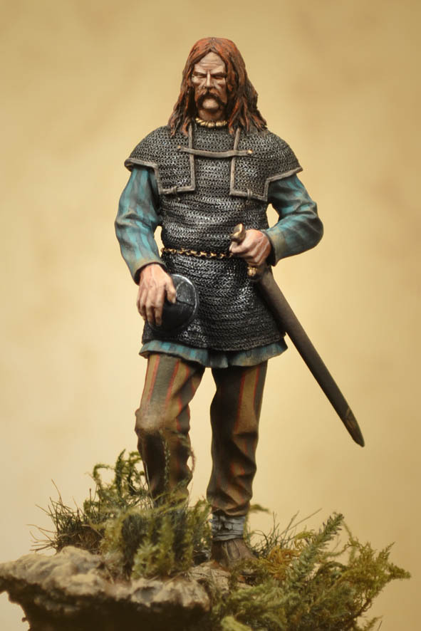
Chapter Three
www.planetfigure.com

Slide 2
Conversation 1
Magistra: Beata sum ut vos hodie videam, discipuli!
Ioannes: Quomodo vales, magistra?
Magistra: Sat bene, gratias; et tu?

Slide 3
Conversation 2
Ioannes: Hodie est bonus dies in meā vitā, quod ego et meus pater ad Circum Maximum ibimus ut certamina spectemus.
Petrus: Mirabile!
Iulia: Ego et mea mater extra oppido hoc postmeridie ibimus ut cum amicis visitemus.

Slide 4
Conversation 3
Magistra: Nonne est beatus die pro multis vestrum?
Sed primum, legamus tertiam lectionem de Actā Apostolorum et
Caesare.

Slide 5
Conversation 4
Cornelia: Incipiam-ne?
Magistra: Ita vero. Discipuli, diligenter auscultate. Cras examen habitabitis.

Slide 6
Acts I: 1-3
1:1 primum quidem sermonem feci de omnibus, o Theophile, quae coepit Iesus facere et docere
1:2 usque in diem qua praecipiens apostolis per Spiritum Sanctum quos delegit adsumptus est
1:3 quibus et praebuit se ipsum vivum post passionem suam in multis argumentis per dies quadraginta apparens eis et loquens de regno Dei

Slide 7
Acts I: 4-6
1:4 et convescens cum eis praecepit eis ne ab Hierusalem discederent sed expectarent promissionem Patris "quam audistis per Meum"
1:5 "quia Ioannes quidem baptizavit aqua, vos autem baptizabimini Spiritu Sancto non post multos dies."
1:6 "Igitur qui convenerant interrogabant Eum dicentes, 'Domine, in tempore hoc restitues regnum Israel?"

Slide 8
Acts I: 7-9
1:7 Dixit autem eis, "Non est vestris nosse tempora vel momenta quae Pater posuit in sua potestate.
1:8 "Sed accipietis virtutem ubi 1supervenientis Spiritus Sancti in vos et eritis Mihi testimonia in Hierusalem et in omni Iudaea et Samaria et usque ad ultimum terrae.
1:9 Et cum haec dixisset pro videntibus illis elevatus est et nubes suscepit Eum ab oculis eorum.

Slide 9
Acts I: 10 - 11
1:10 Cumque intuerentur in caelum eunte illo ecce duo viri adstiterunt iuxta illos in vestibus albis
1:11 qui etiam dixerunt, "Viri Galilaei, cur statis aspicientes in caelum?
Hic Iesus qui adsumptus est a vobis in caelum sic veniet quemadmodum vidistis eum
euntem in caelum.

Slide 10
Acts I: 12 - 13
1:12 Tunc reversi sunt Hierusalemam a monte qui vocatur Oliveti qui est iuxta Hierusalem, sabbati habens iter.
1:13 Et cum introissent in cenaculum ascenderunt ubi manebant: Petrus et Ioannes
Iacobus et Andreas Philippus et Thomas Bartholomeus et Mattheus Iacobus
Alphei et Simon Zelotes et Iudas Iacobi.

Slide 11
III. Discussion
Magister: Optime! Eratne hoc opus facillimum vel difficillimum?
Discipuli: Facillimum erat!
Marcus: Erat difficilimum mihi, sed amo id.
Magister: Nunc, plus de Caesare discemus. Aliquid, si vobis placet, de Caesare mihi narrate.

Slide 12
III. Discussion
Augusta: Caesar ante Christum vivebat. Magister: Ita vero. Quivisne alius? Gaius: Erat maximus imperator!
Sexta: Nonne is erat amicus Ciceroni?
Magister: Erant amici.

Slide 13
III. Discussion
Tiberius: Puto eum fuisse altus. Lucia: Erat diligens de militibus suis. Publius: Ita vero; eos bene curavit.
Tita: Multos libros scripsit; erantne septem libri?
Magister: Erant plures, sed soli septem manent. De Caesare legere incipiamus nunc!

Slide 14
Lucretius’ Poem
It ver et Venus, et veris praenuntius ante pennatus graditur Zephyrus vestigia propter Flora quibus mater praespargens ante viai cuncta coloribus egregiis et odoribus opplet.

Slide 15
Caesar I [4]
Ubi ea res est Helvetiis per indicium enuntiata, moribus suis Orgetoricem ex vinculis causam dicere coegerunt; damnatum poenam sequi oportebat, ut igni cremaretur. Die constitutā causae dictionis Orgetorix ad iudicium omnem suam familiam, ad hominum milia decem, undique coegit,

Slide 16
Caesar I [4]
et omnes clientes obaeratosque suos, quorum magnum numerum habebat, eodem conduxit; per eos ne causam diceret se eripuit. Cum civitas ob eam rem incitata armis ius suum exequi conaretur multitudinemque hominum ex agris magistratus cogerent, Orgetorix mortuus est; neque abest suspicio, ut Helvetii arbitrantur, quin ipse sibi mortem consciverit.

Slide 17
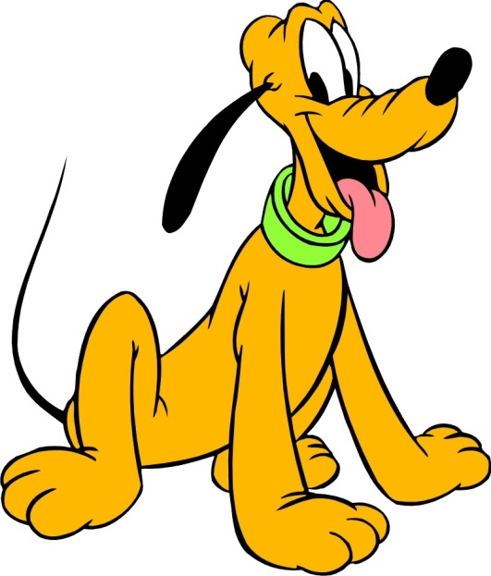
Gods and Goddesses
Know about these: Jupiter, Juno, Mercury, Neptune, Vulcan,
Minerva, Venus, Mars, Diana, Pluto, Ceres, Bacchus, Vesta.

Slide 18
Caesarea
holylandphotos.org

Slide 19
Corneli Domum
Solis occasus erat, et Fidelius et Chuza per vias Caesareae ambulabant, (ad) Corneli domum euntes. Ambulantes, Chuza Fidelio dixit, "Colloquium nostrum plerumque de congressionibus nostris cum Christo nuper fuit et te non rogavi, 'Quis est Cornelius? Quomodo eum cognoscis? Propter eius nomen, eum esse Romanum puto tibi similem.'"

Slide 20
Corneli Domum
Fidelius incipiebat, "Ego et Cornelius sub Tiberio in Germaniā stipendia merebamus. Maior natu est quam ego. Centurio tum erat, et legatus Tiberi solum eram. Is et sui milites notissimi erant ob heroica quae Tiberium Germanos superare adiuvit. Is et sui "Italica Manus" militum delegata est.

Slide 21
Hercules Atoning for a Deed of Madness
Hercules magnopere cupiebat scelus expiare. Constituit igitur Delphos ire, in qua urbe erat oraculum celeberrimum. Ibi templum erat Apollinis, plurimis donis ornatum. Hoc in templo sedebat femina quaedam, nomine Pythia, et consilium dabat eis qui ad oraculum veniebant.

Slide 22
Hercules Atoning for a Deed of Madness
Haec autem femina ab ipso Apolline docebatur, et voluntatem dei hominibus enuntiabat. Hercules igitur, qui Apollinem praecipue colebat, huc venit. Tum rem totam exposuit, neque scelus celavit.
Ubi Hercules finem fecit, Pythia diu tacebat. Tandem tamen iussit eum Tiryntha ire, et Eurysthei regis omnia imperata facere.

Slide 23
Hercules Atoning for a Deed of Madness
Hercules, ubi haec audivit, ad urbem illam contendit et Eurystheo regi se in servitutem tradidit.
Duodecim annos in servitude Eurysthei tenebatur, et duodecim labors, quos ille imperaverat, confecit; hoc enim uno modo tantum scelus expiari potuit. De his laboribus plurima a poetis scripta sunt. Multa tamen quae poetae narrant vix credibilia sunt.

Slide 24
Hercules Killing the Nemean Lion
Primum ab Eurystheo iussus est Hercules leonem occidere, qui illo tempore vallem Nemeam reddebat infestam In silvas igitur quas leo incolebat statim se contulit. Mox feram vidit, et arcum quem secum attulerat intendit; eius tamen pellem, quae denissima erat, traicere non potuit.
Tum clava magna, quam semper gerebat, leonem percussit.

Slide 25
Hercules Killing the Nemean Lion
Frustra tamen, neque enim hoc modo eum occidere potuit.
Tum demum collum monstri manibus suis derupuit, et fauces eius summis viribus compressit. Hoc modo leo brevi tempore exanimatus est.

Slide 26
Hercules Killing the Nemean Lion
Tum Hercules cadaver ad oppdium in umeris rettulit et pellem quam detraxerat postea pro veste gerebat. Omnes autem qui eam regionem incolebant, ubi famam de morte leonis acceperunt, vehementer gaudebant, et Herculem magno in honore habebant.

Slide 27
Hercules kills the Lion
villains.wikia.com

